Slide 1
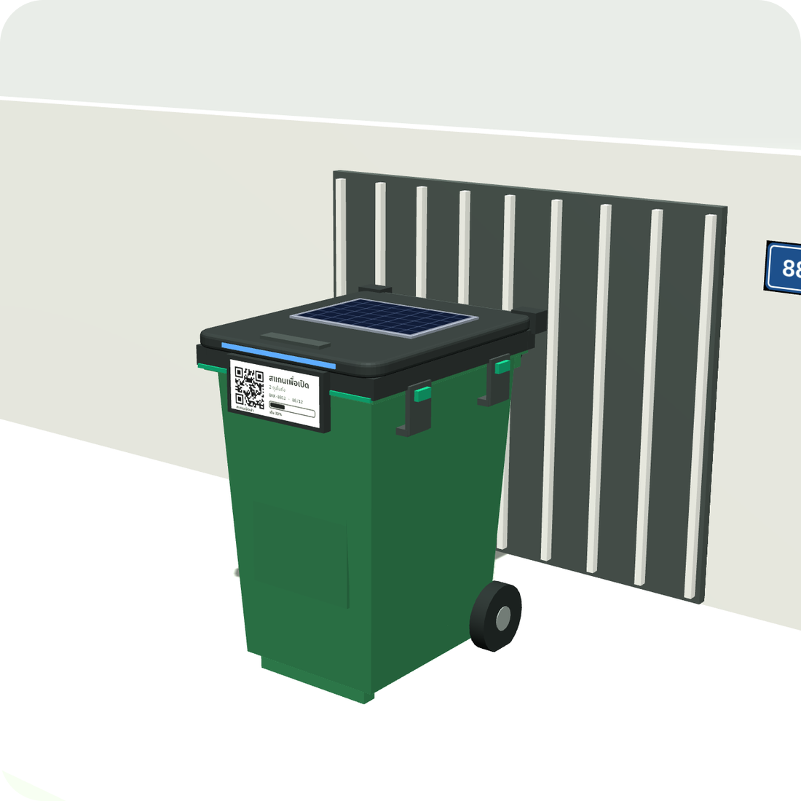
2100223 BANGKOK WASTE LAB · SEC 1
ฝาถังอัจฉริยะ
เสียบบนถังเดิมหน้าบ้าน ให้กลายเป็นจุดทิ้งของรีไซเคิล
สแกนเปิด ทิ้งถุงที่แยกแล้ว แล้วรถรับซื้อมาขนไปทั้งถุง
ภาพจาก prototype 3D
ทีมวอดส์ (ง่วง) · พัฒนาต่อจาก “จุดทิ้งเคลื่อนที่” ตามคำแนะนำอาจารย์
Notes:
เปิดด้วยไอเดียเดียว: ไม่ต้องซื้อถังใหม่ แค่เปลี่ยนฝา ถังหน้าบ้านก็กลายเป็นจุดทิ้งของรีไซเคิลที่ล็อกได้ และรู้ว่าถุงไหนของใคร

Slide 2
คนพร้อมแยกขยะ แต่ไม่อยากขนไปไกล
ปัญหา
ของที่แยกแล้วติดอยู่ที่บ้าน เพราะช่วงกลางระหว่างบ้านกับคนรีไซเคิลยังไม่มีใครทำให้ง่าย
1
แยกที่บ้าน
→
2
ขนไปร้าน / รอซาเล้ง
→
3
ถึงคนรีไซเคิล
คนทำอยู่แล้ว
ตรงนี้ที่ขาด
ร้านรับซื้อ · โรงงาน
ผู้ทิ้งวันนี้
รถรับซื้อวันนี้
แยกเสร็จแล้วต้องขนไปร้านเอง หรือรอให้ซาเล้งผ่านหน้าบ้านพอดี และไม่ได้ทำเพราะเงิน — ความสะดวกสำคัญกว่ารายได้
เสียเวลาคัดแยกและชั่งหน้างานทุกจุด และไม่รู้ล่วงหน้าว่าบ้านไหนมีของมากพอให้คุ้มที่จะแวะ
Notes:
Pain ตามที่อาจารย์ชี้: คนพร้อมแยกแต่ไม่อยากขนไปไกล และไม่ได้แคร์เรื่องรายได้ อีกฝั่งคือรถรับซื้อแบบ Wastebuy ที่เสียเวลาคัดหน้างาน

Slide 3
ความสะดวกสำคัญกว่าเงิน
หลักฐาน · ทดสอบกับ stakeholder ตัวจริง
“ตอนนี้ต้องขนไปร้านรับซื้อเองเดือนละครั้ง ถ้ามีคนมารับถึงบ้าน ยอมได้เงินน้อยลงหน่อยก็ได้”
11 คน
ผู้ทิ้งขยะ 8 · ซาเล้ง 2 · สมาคมซาเล้งฯ 1
— พนักงานออฟฟิศ 28 ปี ที่แยกขยะเป็นประจำ (Test Card 10)
จะใช้ / ขอทดลอง
ไม่ใช้
คนที่แยกขยะอยู่แล้วและมีปริมาณมาก: นิติบุคคลหมู่บ้าน ร้านกาแฟ พนักงานออฟฟิศ
คนที่มีจุดทิ้งอยู่แล้ว (คอนโด) หรือมีขยะขายได้น้อย — เราจึงเจาะกลุ่มบ้านที่แยกอยู่แล้ว
Notes:
ข้อมูลจากรอบทดสอบเดิมยังใช้ได้ และยืนยันสิ่งที่อาจารย์ชี้: คนยอมได้เงินน้อยลงเพื่อแลกกับความสะดวก

Slide 4
จากจุดทิ้งเคลื่อนที่ → จุดทิ้งหน้าบ้าน
สิ่งที่เปลี่ยน
แนวคิดเดิม
แนวคิดใหม่
จุดทิ้ง
ซาเล้งมารับตามนัดผ่านแอป
→
ถังหน้าบ้าน + ฝาอัจฉริยะ
เวลา
ต้องนัด และรอให้มาถึง
→
ทิ้งได้ตลอด 24 ชม. ไม่ต้องเจอใคร
การคัดแยก
ชั่งและคัดหน้าบ้านทีละจุด
→
ยกทั้งถุงไปคัดที่สถานี
การแวะ
ทุกครั้งที่มีคนเรียก
→
เมื่อถังเต็ม 80% เท่านั้น
หลักฐาน
รูปตาชั่งหน้าบ้าน
→
สแกนป้ายถุง + ชั่งที่สถานี
สิ่งที่เก็บไว้จากเดิม: ไม่ต้องขนไปร้านเอง · ราคาโปร่งใส · มีหลักฐานน้ำหนัก
Notes:
เราไม่ได้ทิ้งงานเดิม แต่ย้ายจุดนัดจาก "เวลา" มาเป็น "สถานที่" ผู้ทิ้งไม่ต้องนัด รถรับซื้อไม่ต้องคัดหน้างาน

Slide 5
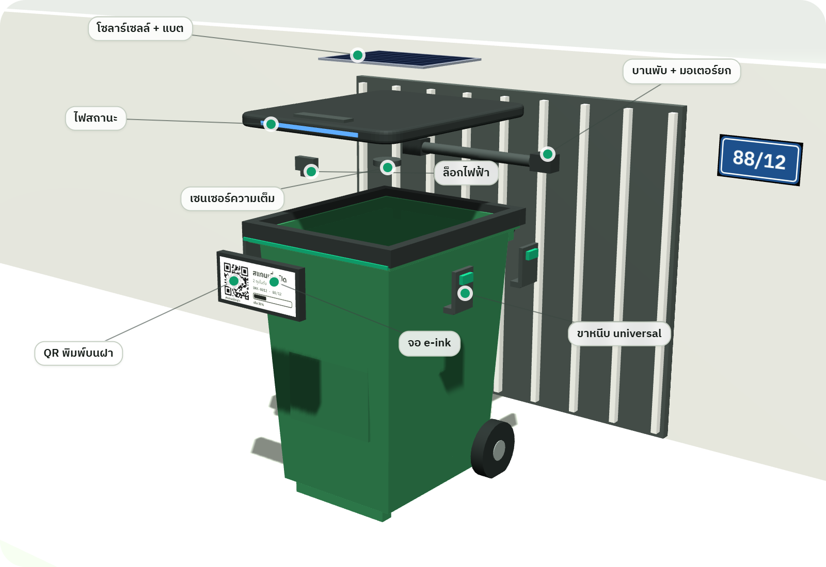
ฝาเดียว เสียบบนถังที่มีอยู่แล้ว
Prototype · ตัวฝา
1
QR พิมพ์บนฝา
มือถือสแกนเพื่อปลดล็อก ตัวฝาไม่ต้องมีกล้อง ต้นทุนต่ำ
2
ล็อกไฟฟ้า + บานพับยกเอง
เปิดได้เฉพาะคนที่มีสิทธิ์ ปิดเองเมื่อครบเวลา กันคนคุ้ย
3
เซนเซอร์ความเต็ม + จอ e-ink
บอก % ความเต็ม แจ้งรถเมื่อถึง 80%
4
โซลาร์เซลล์ + แบตเตอรี่
ไม่ต้องเดินสายไฟ
5
ขาหนีบ universal
ใส่ถังล้อ 120/240 ลิตรเดิมได้ ไม่ต้องเจาะ
มุมมองแยกชิ้นจาก prototype 3D (index.html)
Notes:
เปิด prototype จริงให้ดูได้: กด "แยกชิ้น" เพื่อโชว์ชิ้นส่วน ต้นทุนต่ำเพราะ QR เป็นแบบพิมพ์ มือถือของผู้ใช้คือตัวสแกน

Slide 6
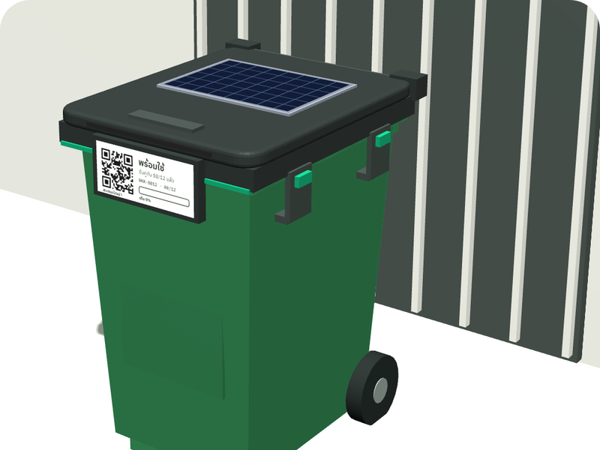
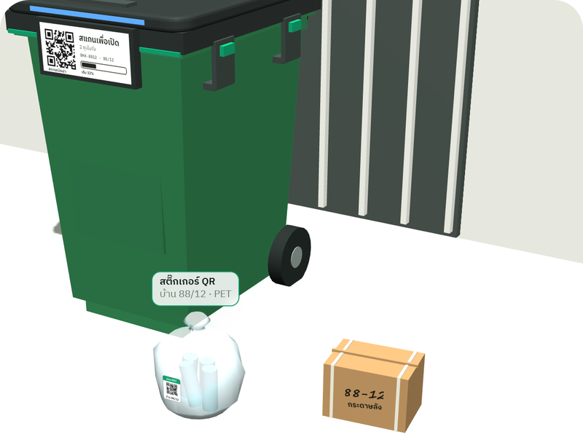
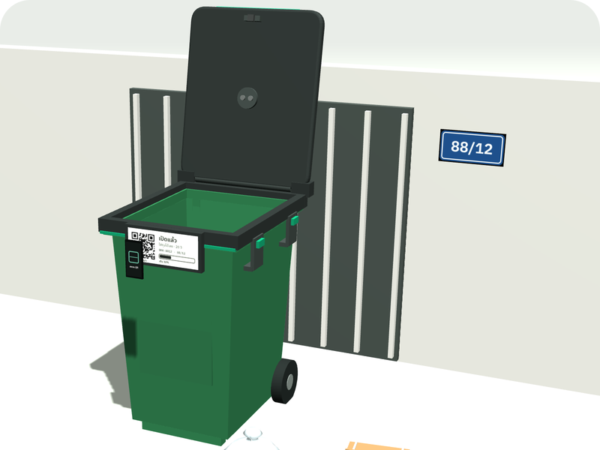
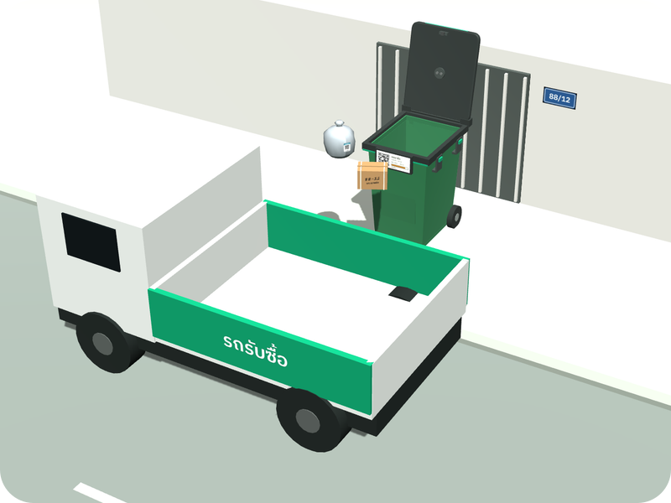
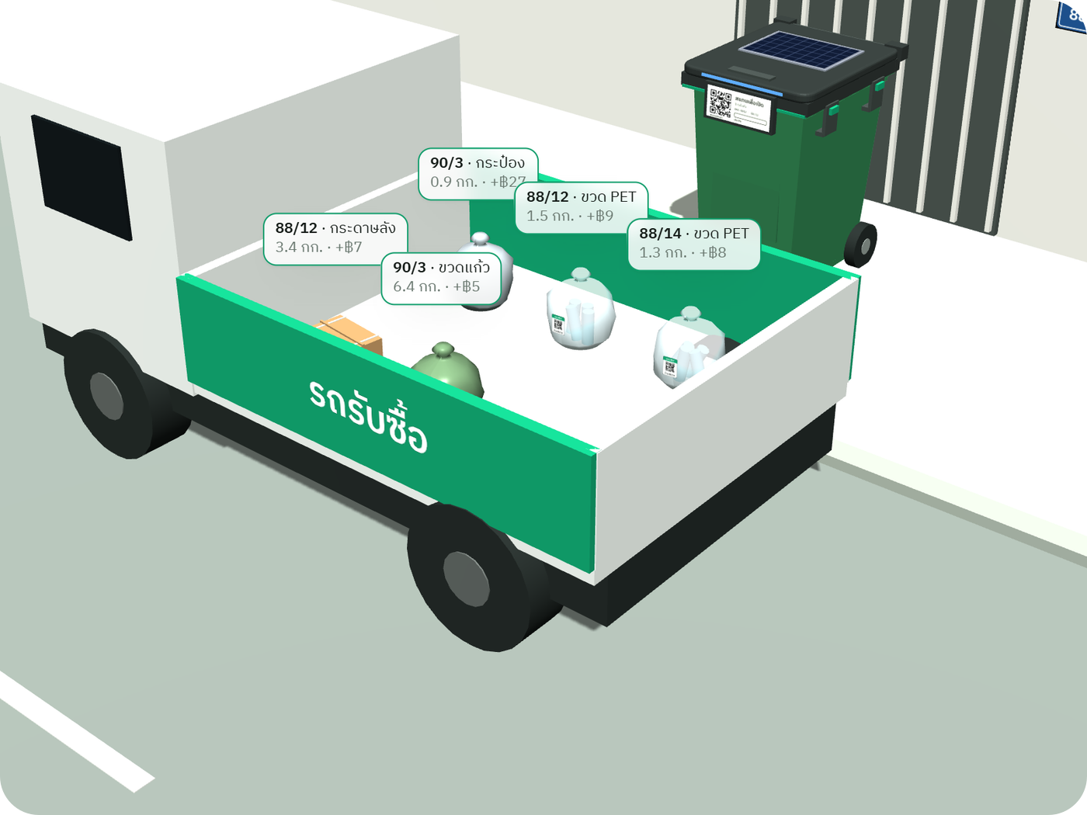
จากหน้าบ้านถึงสถานี ในห้าขั้น
Prototype · การใช้งาน
1
ติดตั้ง
2
ติดป้ายถุง
3
สแกนทิ้ง
4
รถรับซื้อมารับ
5
คัดที่สถานี
ถอดฝาเดิม วางฝาใหม่ แล้วล็อกกับขอบถัง
สติ๊กเกอร์ QR หรือเขียนรหัสบ้านด้วยปากกา
สแกน QR ฝาเปิด ใส่ถุง แล้วฝาปิดเอง
ถังเต็ม 80% รถสแกนเปิด ยกไปทั้งถุง
สแกนป้าย ชั่ง เครดิตเข้าบ้านเจ้าของถุง
สมาคม / เจ้าบ้าน
ผู้ทิ้ง
ผู้ทิ้ง
รถรับซื้อ
สถานี
Notes:
ขั้น 2–3 คือฝั่งผู้ทิ้ง ใช้เวลาไม่กี่วินาที ขั้น 4–5 คือฝั่งผู้จ่าย ที่ได้ของแยกมาแล้วโดยไม่ต้องคัดหน้างาน

Slide 7
ป้ายบนถุง บอกว่าเป็นของใคร
Prototype · ป้ายถุง
ถังหนึ่งใบใช้ร่วม 3–5 หลัง [สมมติฐาน] ป้ายทำให้เครดิตเข้าถูกบ้าน และย้อนดูได้ถ้าถุงมีของผิดประเภท
สติ๊กเกอร์ QR
ได้ม้วนละ 50 ดวงตอนสมัคร สีหัวบอกประเภท สถานีสแกนได้ทันที
เขียนปากกาเมจิก
รหัสบ้าน + ประเภท สำหรับคนไม่อยากรอสติ๊กเกอร์ สถานีอ่านเองหรือใช้ OCR
เครดิต = น้ำหนัก × ราคาร้านรับซื้อ × 60% [สมมติฐาน]
ค่าเริ่มต้นเป็นแต้ม หรือบริจาคให้ชุมชน
Notes:
ราคาร้านอ้างอิง: PET 9.5, กระป๋อง 48, ลัง 3.2, แก้ว 1.2 บาท/กก. ส่วนแบ่ง 60% เป็นสมมติฐาน ผู้ทิ้งไม่ได้มาเพราะเงิน จึงให้แต้ม/บริจาคเป็นค่าเริ่มต้น

Slide 8
ผู้จ่าย คือคนที่ได้ของที่แยกแล้ว
ใครยอมจ่าย
ผู้ใช้
ครัวเรือนที่แยกขยะอยู่แล้ว เช่น กลุ่ม “แยกขยะกันเถอะ” เขตปทุมวัน — ไม่ต้องจ่าย
ผู้จ่ายหลัก
ผู้จ่ายหลัก
ผู้จ่ายเสริม
สมาคมซาเล้งฯ
ผู้รับซื้อแบบ Wastebuy
สำนักงานเขตปทุมวัน
สมาชิกลงทะเบียนแล้ว และใช้สมาร์ทโฟนได้
บริษัทรับซื้อที่มีรถและสถานีคัดแยกของตัวเอง
ฝ่ายรักษาความสะอาดและสวนสาธารณะ
ได้: งานที่แน่นอน ไม่เสียเที่ยว รู้ล่วงหน้าว่าถังไหนเต็ม
ได้: ไม่เสียเวลาคัดหน้างาน แวะได้หลายจุดขึ้นต่อเที่ยว
ได้: ขยะเข้าหลุมฝังกลบน้อยลง และยอดรีไซเคิลรายซอยไว้รายงานผล
ผู้ทิ้งมาเพราะสะดวก ไม่ใช่เพราะเงิน — เงินจึงต้องมาจากฝั่งที่ได้ของ
Notes:
ตามคำแนะนำอาจารย์ ผู้จ่ายหลักคือสมาคมซาเล้งหรือผู้รับซื้อแบบ Wastebuy คุณค่าหลักคือไม่ต้องคัดแยกหน้างาน

Slide 9
ทดลองจริงในซอยเดียว
ก้าวต่อไป
ขนาดการทดลอง
คำถามที่ต้องตอบระหว่างทดลอง
20 ครัวเรือน
1
ต้นทุนฝาต่อชิ้น
และใครเป็นเจ้าของ: สมาคมให้ยืม เช่ารายเดือน หรือขาย
5 ถัง · รถรับซื้อ 1 คัน · 3 เดือน [สมมติฐาน]
2
กันขโมย / ทำลาย
ยึดฝากับถัง หรือยึดถังกับรั้วบ้าน
3
ถุงไม่มีป้าย หรือมีเศษอาหารปน
ตัวชี้วัดความสำเร็จ
ปฏิเสธ คิดค่าปรับ หรือแค่ไม่ให้เครดิต
ถังเต็มถึง 80% ภายใน 2 สัปดาห์
ถุงที่มีป้ายอ่านได้ อย่างน้อย 90%
เวลาที่รถใช้ต่อจุด น้อยกว่าการคัดหน้างาน
4
ขอบถังแต่ละยี่ห้อ
ขาหนีบตัวเดียวใส่ได้ทุกถังจริงไหม
5
แบตหมด
เปิดฝาด้วยกุญแจสำรองได้อย่างไร และใครถือ
Notes:
ตัวเลขการทดลองทั้งหมดเป็นสมมติฐาน ต้นทุนฝาต่อชิ้นยังไม่มีราคาจริง เป็นสิ่งแรกที่ต้องหาก่อนเริ่ม pilot

